Slide 1
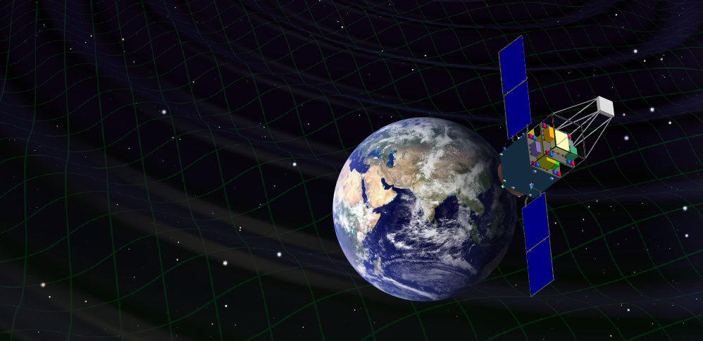
小型重力波観測衛星DPF
と DECIGO
S2-25
安東正樹 (京都大学・大学院理学研究科)，
川村静児, 佐藤修一, 中村卓史, 坪野公夫, 新谷昌人,
船木一幸, 井岡邦仁, 神田展行, 森脇成典, 武者満, 中澤知洋,
沼田健司, 坂井真一郎, 瀬戸直樹, 高島健, 田中貴浩, 長野重夫,
我妻一博, 青柳巧介, 新井宏二, 浅田秀樹, 麻生洋一, 千葉剛,
戎崎俊一, 江尻悠美子, 榎基宏, 江里口良治, 藤本眞克, 藤田龍一,
福嶋美津広, 二間瀬敏史, 雁津克彦, 原田知広, 橋本樹明,
端山和大, 疋田渉, 姫本宣朗, 平林久, 平松尚志, 洪鋒雷,
堀澤秀之, 細川瑞彦, 市來淨與, 池上健, 井上開輝,
石徹白晃治, 石原秀樹, 石川毅彦, 石崎秀晴, 伊東宏之,
伊藤洋介, 河島信樹, 川添史子, 岸本直子, 木内建太,
小林史歩, 郡和範, 小泉宏之, 小嶌康史, 苔山圭以子,
穀山渉, 固武慶, 古在由秀, 工藤秀明, 國森裕生,
國中均, 黒田和明, 前田恵一, 松原英雄, 蓑泰志,
宮川治, 三代木伸二, 森本睦子, 森岡友子, 森澤理之,
向山信治, 内藤勲夫, 中村康二, 中野寛之, 中尾憲一,
中須賀真一, 中山宜典, 西田恵里奈, 西山和孝, 西澤篤志,
丹羽佳人, 能見大河, 大渕喜之, 大橋正健, 大石奈緒子,
大河正志, 岡田則夫, 小野里光司, 大原謙一, 佐合紀親,
西條統之, 阪上雅昭, 阪田紫帆里, 佐々木節, 佐藤孝,
柴田大, 真貝寿明, 宗宮健太郎, 祖谷元, 杉山直, 諏訪雄大,
鈴木理恵子, 田越秀行, 高橋史宜, 高橋走, 高橋慶太郎,
高橋竜太郎, 高橋龍一, 高橋忠幸, 高橋弘毅, 高森昭光, 高野忠, 谷口敬介,
樽家篤史, 田代寛之, 鳥居泰男, 豊嶋守生, 辻川信二, 常定芳基, 上田暁俊, 植田憲一,
歌島昌由, 若林野花, 山川宏, 山元一広, 山崎利孝, 横山順一, 柳哲文, 吉田至順, 吉野泰造

Slide 2
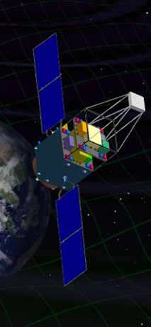
概要
DECIGOパスファインダー (DPF)
DECIGOのための最初の前哨衛星
小型衛星 1 機 (重量 350kg)
地球周回軌道 (高度 500km)
非接触保持された試験マスの変動を
レーザー干渉計を用いて精密計測
宇宙・地球の観測
→ 銀河の成り立ち, 地球環境モニタ
先端科学技術の確立
→ 宇宙・無重力環境利用の新しい可能性
小型科学衛星3号機 (~2015年) を目指す

Slide 3

    目次
    イントロダクション - DECIGO計画 –
    DPFの科学的意義
    衛星概要と開発状況
    まとめ

Slide 4
    イントロダクション
    - DECIGO計画 -

Slide 5
DECIGO
光共振型マイケルソン干渉計
アーム長： 1000 km
レーザーパワー： 10 W
レーザー波長： 532 nm
ミラー直径： 1 m
DECIGO
(DECI-hertz interferometer
Gravitational wave Observatory)
宇宙重力波望遠鏡 (~2027)
→ 他では得られない豊富なサイエンス
宇宙の成り立ちに関する知見
インフレーションの直接観測
ダークエネルギーの性質
ダークマターの探査
銀河形成に関する知見
ブラックホール連星の観測
Arm cavity
Arm cavity
互いに1000km離れた3機のS/C
非接触保持された鏡間距離を
レーザー干渉計によって精密測距
Laser
Mirror
Photo-
detector
太陽公転軌道
Drag-free S/C
最大４ユニットで相関をとる

Slide 6
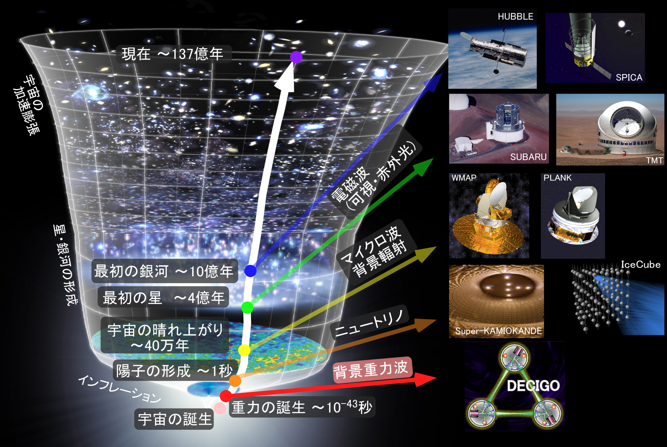
初期宇宙の観測
Background:
original figure by
NASA/WMAP Science Team

Slide 7
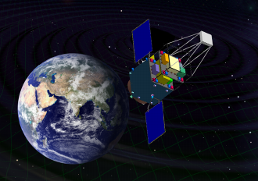
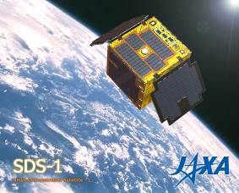
DECIGOのロードマップ
Figure: S.Kawamura
 | 2010 | 11 | 12 | 13 | 14 | 15 | 16 | 17 |  | 18 | 19 | 20 | 21 | 22 | 23 | 24 | 25 | 26 | 27 | 28 | 29
ミッション
目的 | 根幹技術の宇宙実証 銀河系内観測 |  |  |  |  |  |  |  | 重力波の検出 (最小限のスペック) S/C間でのFP干渉計実証 |  |  |  |  |  |  | 重力波天文学
構成 | 小型衛星1機 短基線長FP共振器 1台 |  |  |  |  |  |  |  | S/C 3台 干渉計 1台 |  |  |  |  |  |  | S/C 3機 干渉計 3-4ユニット
R&D
Fabrication
R&D
Fabrication
R&D
Fabrication
DECIGO
Pathfinder
(DPF)
Pre-DECIGO
DECIGO
SDS-1/SWIM

Slide 8
    DPFの科学的意義

Slide 9
DECIGOパスファインダー
DECIGO
DECIGOパスファインダー (DPF)
DECIGOのための最初の前哨衛星
DECIGO : 基線長 1000kmの編隊飛行
→ DPF 1機の衛星 (基線長30cm干渉計)
350kg級 小型衛星
地球周回軌道 (高度 500km)
1000km
Local Sensor
Laser
DECIGOの主要技術の宇宙実証
レーザー干渉計, 安定化レーザー光源,
ドラッグフリーシステム、データ取得と解析
30cm
Actuator
DPF
Thruster

Slide 10
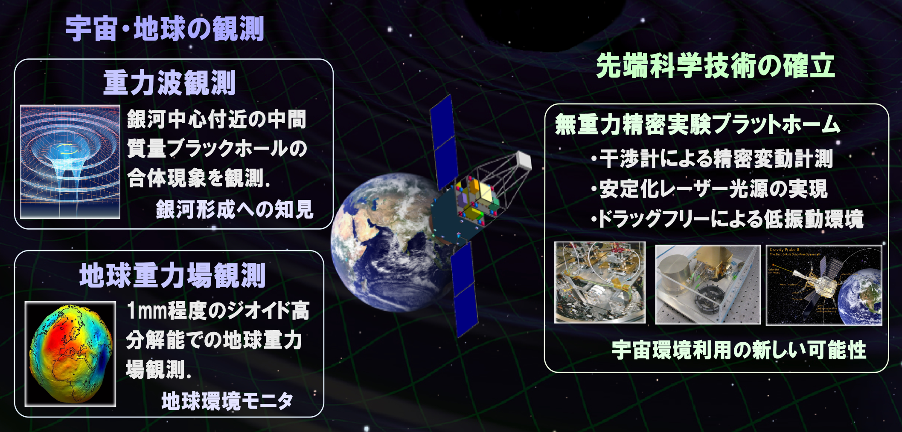
DPFの目指す科学的成果
DPF単独で期待
できる科学的成果
「小型科学衛星」
としての意義も持つ

Slide 11
DPFの目指す科学的成果

Slide 12

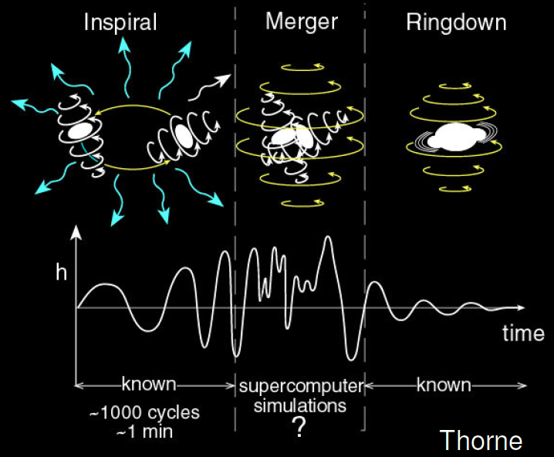
DPFの観測対象
KAGAYA
我々の銀河系内の
ブラックホール 合体現象からの重力波
DPFの観測周波数 (0.1-1Hz)
中間質量ブラックホール
が対象
(質量 10³ - 4x10⁵ M_{sun} )
最大100kpcの距離まで観測可能
八木 (京大理)
銀河中心BH, 球状星団中のBH
の形成メカニズムに対する知見
他の手段では観測が困難
→ これまでにない観測結果となる

Slide 13
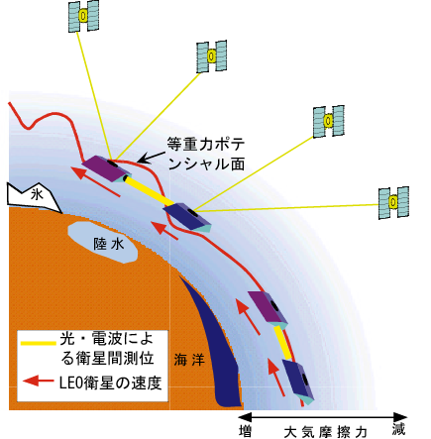
地球重力場観測
人工衛星から地球重力ポテンシャルを観測
Globalな重力ポテンシャルの決定
→ 密度分布のモニタ
GPS衛星
時間変動のモニター
地球規模の水の監視
（海洋・陸水・氷床等）
地震・火山噴火にともなう
地殻変動の検知・予測
運用中の衛星
GRACE: 2機の衛星の編隊飛行
GOCE: 1機の衛星に重力勾配計
東京大字地震研・新谷氏、
京都大学・福田氏の資料/情報提供
次世代計画 : GRACE2
GRACEと同等の構成・感度

Slide 14
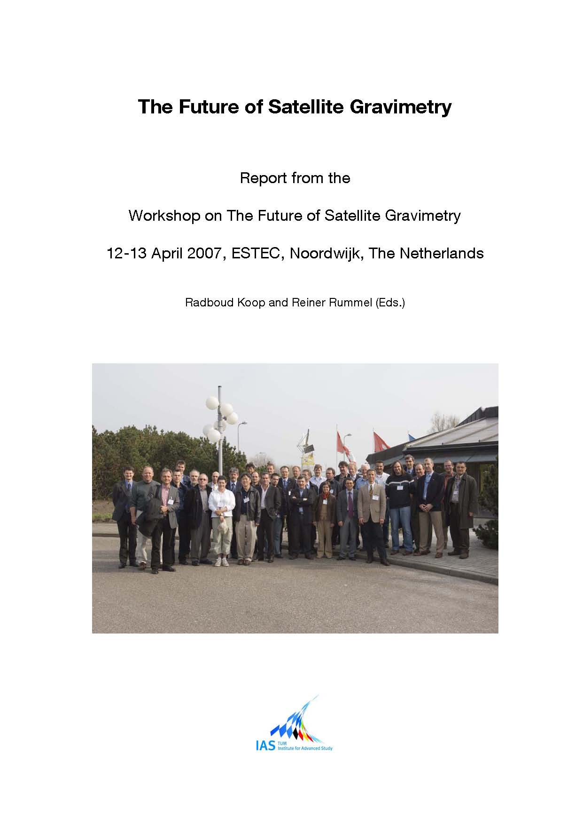
地球重力場観測の観測網
DPF --- GRACEと同等の感度を持つ
高感度干渉計
衛星のドラッグフリー精密制御
GRACE
L ~ 220km, ΔL ~ 5μm
→ ΔL/L ~ 2 x 10⁻¹¹
DPF
L ~ 0.3m, ΔL ~ 10⁻¹¹ m
→ ΔL/L ~ 3 x 10⁻¹¹
GRACEとGRACE2の間
(2012-16年) の空白を埋める可能性
→ 独自の成果, 国際貢献

Slide 15
DPFの目指す科学的成果

Slide 16



DPFで実証される科学技術
意義・波及効果
DPFで実証される技術
基礎物理学実験
無重力環境下での精密計測
宇宙干渉計
による
精密計測
6x10⁻¹⁶ m/Hz^{1/2}
の変位感度
宇宙・衛星内環境の理解
10⁻¹⁴ N/Hz^{1/2}
の外力雑音
宇宙空間で, 高い安定度の実現
さまざまな応用
地球環境観測 (ADM-Aeolus, GIFTS),
基礎物理実験, マイクロ波標準, 通信
(ACES), 惑星探査 (TPF-C), X線観測
(MAXIM), フォーメーションフライト (LISA,
GRACE-follow-on)
安定化レーザー
の宇宙実証
0.5 Hz/Hz^{1/2}
の周波数安定度
長時間安定な無重力環境
→宇宙環境利用の新しい可能性
基礎物理学実験, 材料工学
ドラッグフリー
制御の実現
衛星変動安定度
10⁻⁹ m/Hz^{1/2}
フォーメーションフライト
(TPF-C, LISA, GRACE follow-on)
スラスタ雑音
10⁻⁷ N/Hz^{1/2}
小型低雑音スラスタ

Slide 17
    衛星概要と開発状況

Slide 18
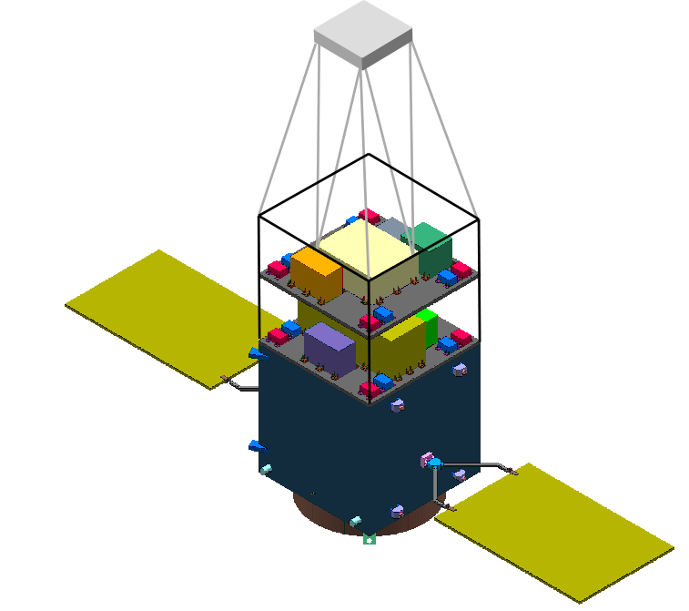
DPFシステム概要
マスト構造
DPF Payload
Size : 950mm cube
Weight : 150kg
Power : 130W
Data Rate: 800kbps
Mission thruster x12
ミッション
スラスタヘッド
安定化レーザー光源
中央処理演算器
Power Supply
SpW Comm.
Satellite Bus
(‘Standard bus’ system)
Size :
950x950x1100mm
Weight : 200kg
SAP : 960W
Battery: 50AH
Downlink : 2Mpbs
DR: 1GByte
3N Thrusters x 4
干渉計モジュール
衛星バス
衛星バス
3Nスラスタ
太陽電池パドル

Slide 19

DPFミッション機器構成
ミッション機器重量 : 150kg
ミッション機器空間 : 95 cm立方
ドラッグフリー
ローカルセンサで相対変動検出
→ スラスタにフィードバック
レーザー光源
Yb:YAGレーザー
出力 25mW
ヨウ素飽和吸収による
周波数安定化
ファブリー・ペロー共振器
フィネス : 100
基線長 : 30cm
試験マス : 質量 数kg
PDH法により信号取得・制御

Slide 20
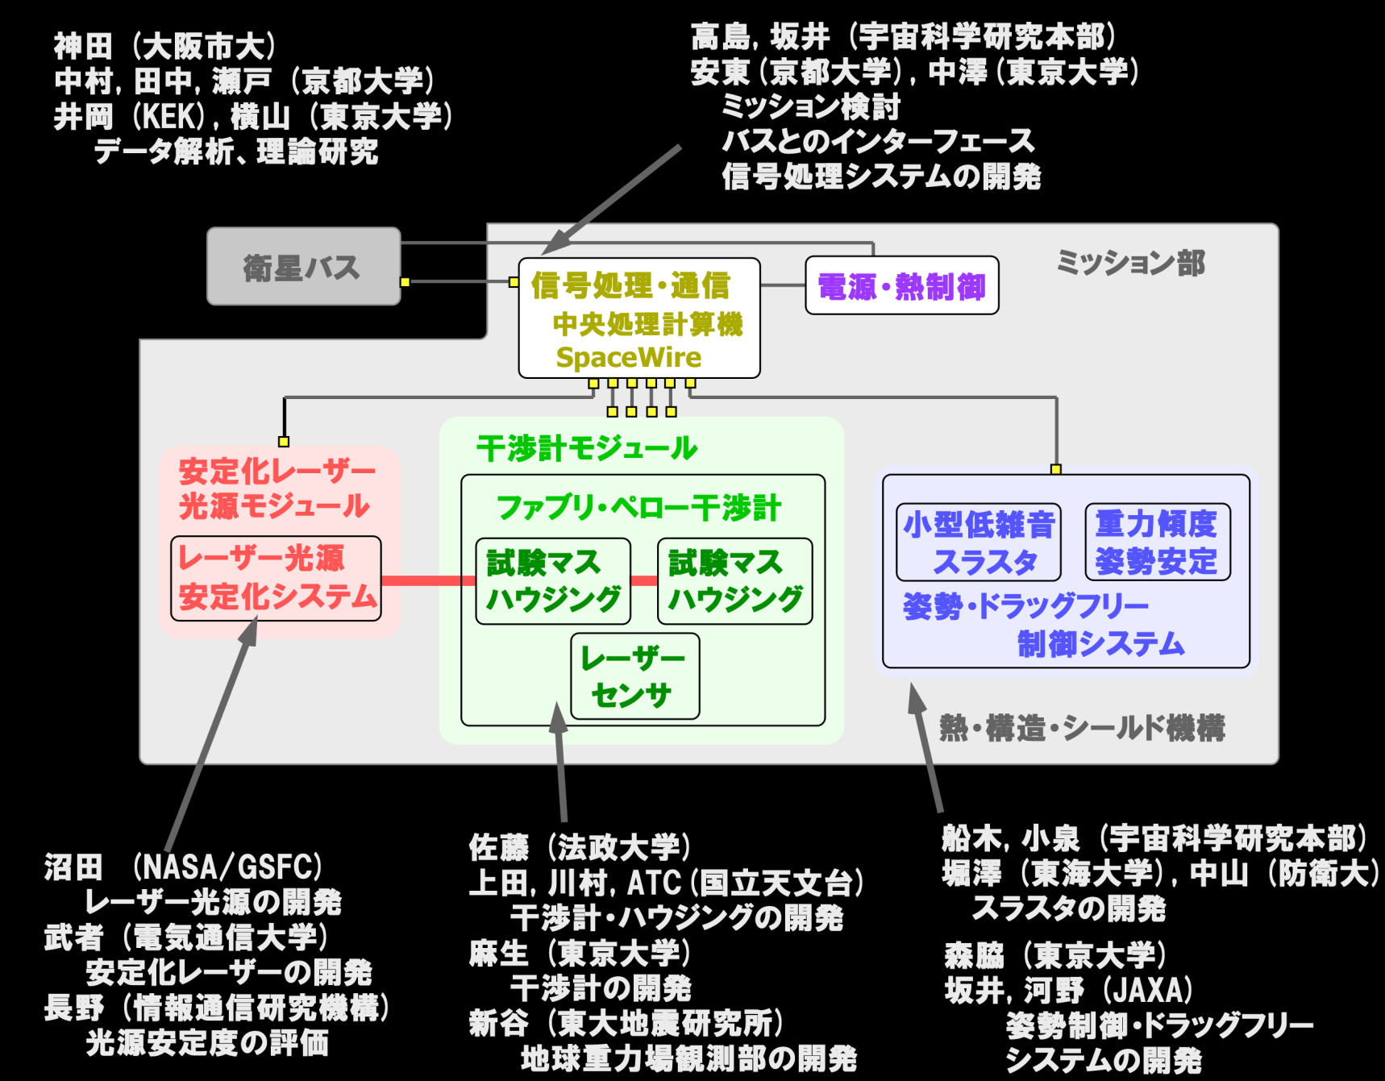
推進体制
DPF-WG
84名
DECIGO
137名

Slide 21


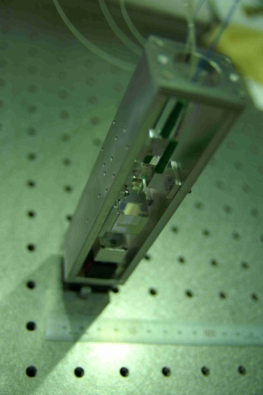
干渉計モジュール
レーザー干渉計 : 試験マス + 干渉計 + センサ をモジュール化
試験マスモジュール
重力・重力波を観測するための基準
干渉計
モジュール
BBM開発
佐藤, 鳥居, 若林,
江尻, 鈴木, 川村, Sun
(法政大, NAO,
お茶大,Stanford大)
干渉計モジュール
→ 重力波観測, 重力勾配計
BBM開発
レーザーセンサ
重力観測用の
高感度変位センサ
上田, 麻生, 道村
(NAO, 東大理)
BBM開発
新谷, 麻生, 道村
(東大地震研, 東大理)

Slide 22
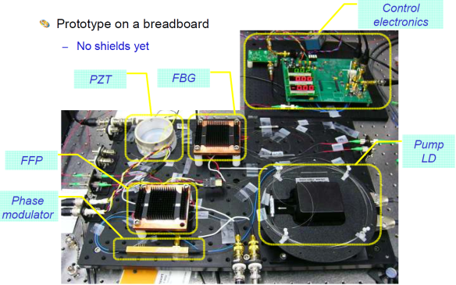
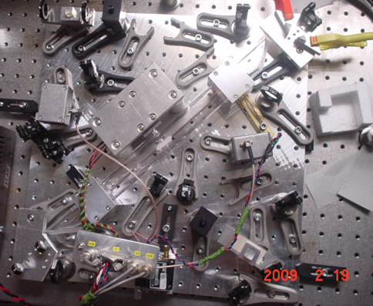
安定化レーザー光源
安定化レーザー光源 : 光源 + 安定化システムをモジュール化
Yb:YAG 光源 (ファイバーレーザー)
→ 小型・軽量化, 耐振動性
安定化
レーザー光源
BBM開発
沼田 (NASA/GSFC)
ヨウ素飽和吸収
による安定化制御
→ 周波数基準
擾乱耐性
BBM開発
武者, 中村(電気通信大)
長野 (NICT)

Slide 23
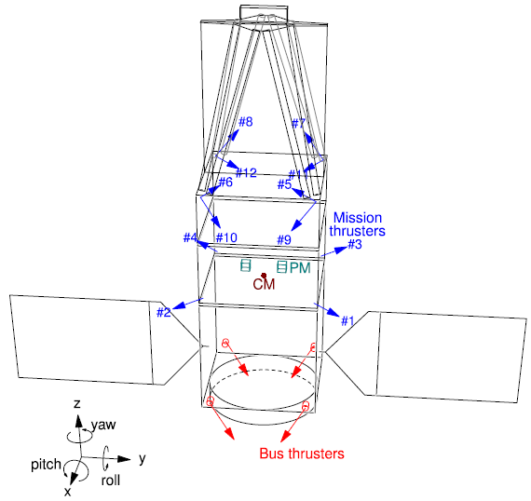
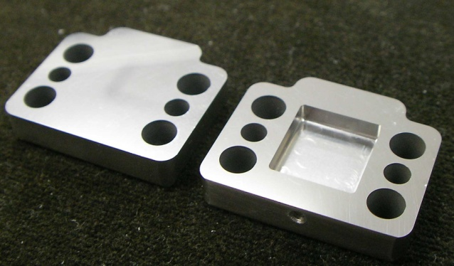
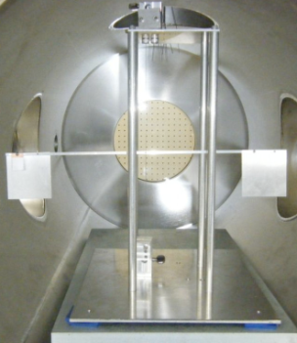
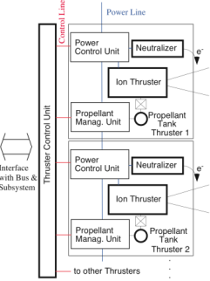
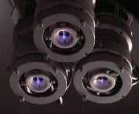
姿勢・ドラッグフリー制御
姿勢・ドラッグフリー制御 : 衛星構造検討, 制御則, ミッションスラスタ
衛星構成, 熱・構造検討
重力傾度安定
衛星外乱評価
ドラッグフリー制御則
小型・低雑音
スラスタ
マスト構造
衛星・スラスタ構成検討
森脇, 坂井, 河野
(東大・新領域, JAXA)
小型・低雑音スラスタシステム
スラスタ開発, 推力雑音測定装置
スラスタシステム検討
船木, 中川, 堀澤, 小泉 (JAXA, 防衛大, 東海大)

Slide 24



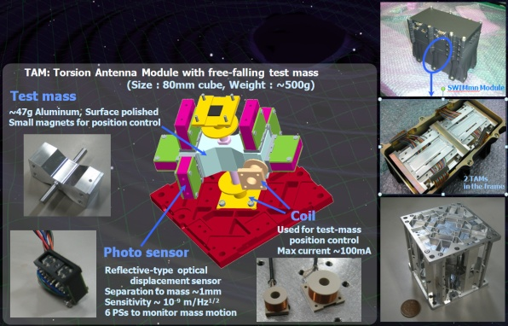

信号処理・制御システム
信号処理・制御システム : SpWベースの信号処理システム
SpC2 + SpW信号処理システム
→ SDS-1/SWIMによる宇宙実証
SpC2
SWIMmn
Photo
by JAXA
信号処理・
通信システム
運用中
高島, 穀山, 安東, 石徹白, 湯浅
(JAXA, 東大, 京大)
SDS-1衛星
(2009年1月)
試験マスの非接触制御と精密計測
→ SWIMによる宇宙実証
試験マス
制御モジュール
運用中
高島, 穀山, 安東, … (JAXA, 東大, 京大)

Slide 25
体制の強化
・LISAとの協力関係
LISA/LPFの技術情報や経験, サポートレターの提供
LISA-DECIGO workshop (2008.11)
・スタンフォード大グループとの協力
Dan Debra: ドラッグフリー衛星の創始者，Gravity Probe Bの副PI
DPFの帯電制御，
DPF ドラッグフリーへの協力
・JAXA研究開発本部・誘導制御グループとの協力
→ DECIGOのフォーメーションフライト, DPFのドラッグフリー制御への協力
・東京大学ビッグバンセンター (RESCEU)
DECIGOを主要プロジェクトとしてサポート (2009.4-)
・地球重力場観測グループ (京大理, 東大地震研, 地球研, NAOJ)
DPFでの観測, データ解析, 得られる科学的成果の検討
・国立天文台 先端技術センター (ATC)
中核機関としての DECIGO/DPFサポート 議論開始

Slide 26
    まとめ

Slide 27
DECIGO-PF
DECIGOパスファインダー (DPF)
DECIGOのための最初の前哨衛星
小型衛星 1 機 (95cm立方x2, 350kg)
地球周回軌道 (高度 500km, 太陽同期軌道)
試験マス x2 → 基線長30cmのFP共振器
安定化レーザー光源, ドラッグ・フリー制御
Local Sensor
宇宙・地球の観測
→ 銀河の成り立ち, 地球環境モニタ
Actuator
Thruster
先端科学技術の確立
→ 無重力環境利用の新しい可能性
BBM試作・試験
SDS-1/SWIMによる宇宙実証 が進行中

Slide 28


    終
関連ポスター講演
P4-38 高島 健 ほか
SDS-1搭載スペースワイヤーを
用いた宇宙実験プラットホーム
（SWIM）の成果について
P2-125 穀山 渉 ほか
SWIM搭載超小型重力波
検出器の開発・運用
P2-126 佐藤 修一 ほか
DPFのための
試験マスモジュールの開発

Slide 29
    終
    終

Slide 30
    バックアップ

Slide 31
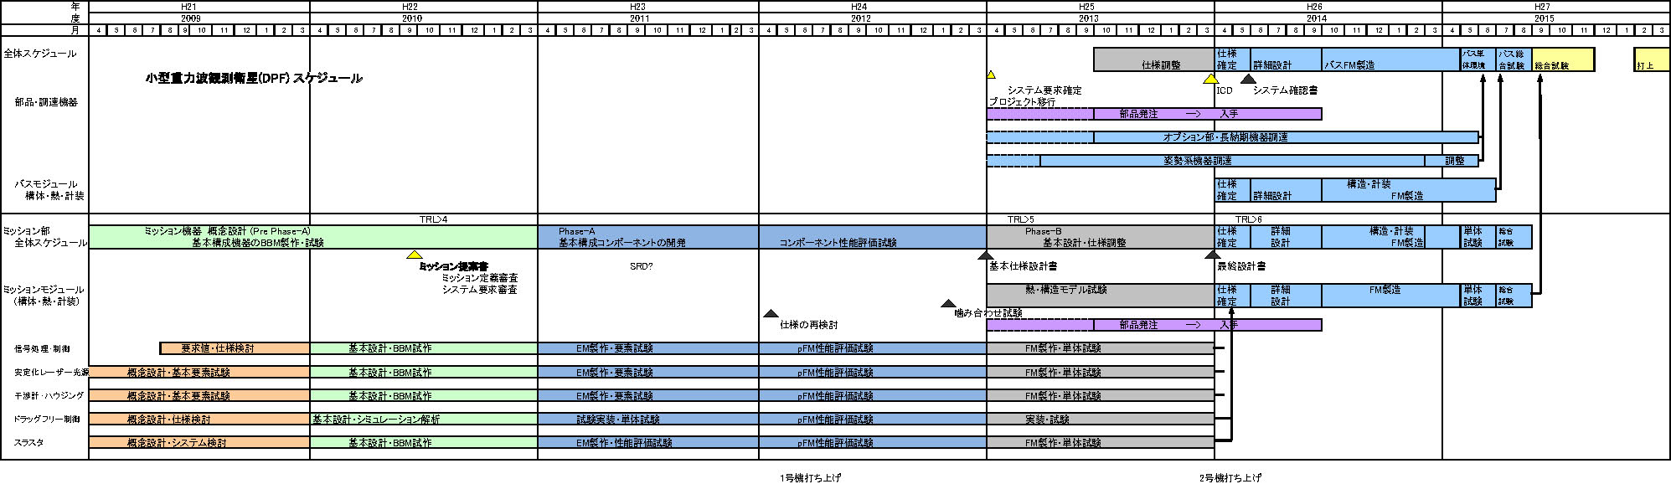
DPF スケジュール (暫定)
2009
2010
2011
2012
2013
2014
2015
概念設計
BBM
EM
/ pFM
FM
衛星FM
総合試験
ミッション提案
TRL 4以上が必要
‘基本技術要素が同時に動作し、
実証モデルとして性能を発揮し
ていること’
コンポーネントFM完成
仕様を満たす
各種環境試験に合格

Slide 32
衛星スケールの検討
中型衛星
小型科学衛星
技術実証衛星
大学衛星
(ASTRO-X)
(SPRINT-X)
(SDS-X)
(Cube sat.)
衛星 サイズ
[m]
1 – 10
1 – 3
0.5 – 1
0.1-0.5
衛星重量
[kg]
~ 2000
~ 400
~ 100
~ 10
開発期間
[年]
~ 10
~ 6
~ 4
~ 3
コスト
[億円]
~ 200
~ 70
~ 5
~ 0.1
(Pre-DECIGO)
重力波の検出
フォーメーション
フライト
(DPF)
観測データ取得
根幹技術の
総合試験
(SWIM)
根幹技術の
個別試験
(×Drag-free)
期待できる
成果
動作試験
原理実証

Slide 33
観測周波数帯と観測対象
地上干渉計 : 10Hz - 1kHz → 中性子星など
DECIGO : 0.1 - 1Hz → 中間質量BHなど, 初期宇宙からの重力波
LISA : 1mHz – 10mHz → 大質量BHなど
大質量
ブラックホール
連星合体
LISA
中性子星
連星合体
銀河系内連星
重力崩壊型
超新星爆発
銀河系内連星
バックグラウンド雑音
パルサー
(1yr)
ScoX-1
(1yr)
初期宇宙
からの重力波
(Ω_{gw}=10⁻¹⁴)
DECIGO
基線長 10⁷ m, マス 100kg,
レーザー光 10W, 波長 532nm
テレスコープ径 1m
LCGT
重力場変動雑音
(地上検出器)

Slide 34

LCGT and DECIGO
LCGT (~2016)
Terrestrial Detector
→ High frequency events
DECIGO (~2027)
Space observatory
→ Low frequency sources
Target: GW detection
Target: GW astronomy

Slide 35
他プロジェクトとの関係
地上重力波望遠鏡との関係
LCGT : 予算獲得のために準備中
計画最初の3 年程度は，トンネル掘削や真
空槽設置などの工事が主であり，現在と同
程度のエフォート率を維持
日本の重力波のグループ
→ LCGT : 最優先のプロジェクト
DECIGO : その先の中心プロジェクト
重力波/宇宙というフロンティアへの意欲
DECIGO/DPFには,
LCGT以外からの研究者/学生
も多く参入

Slide 36
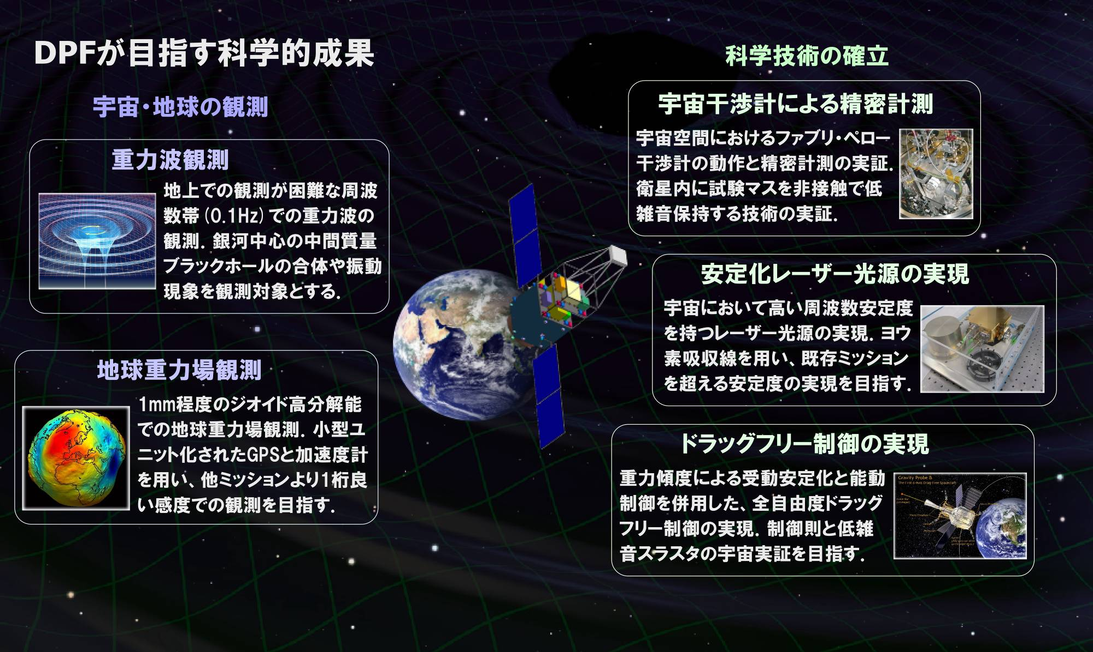
DPFが目指す科学的成果

Slide 37
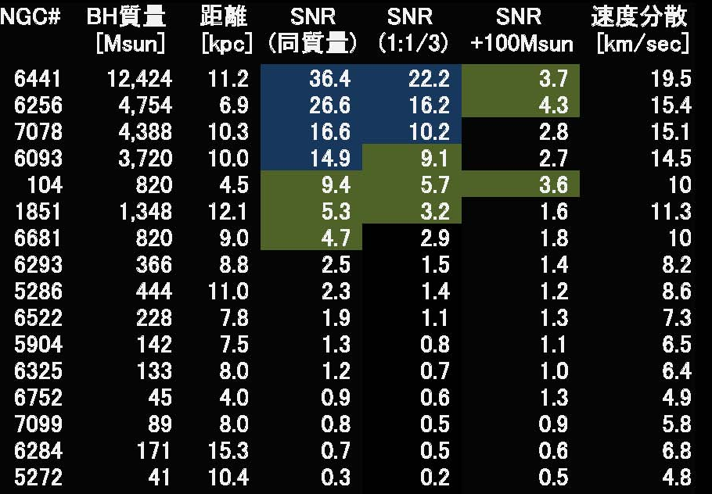
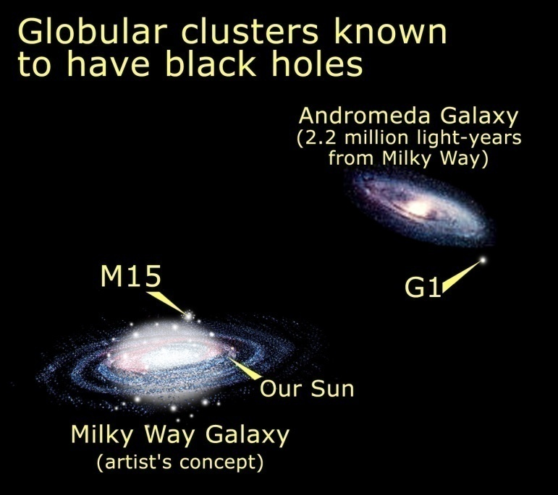
DPFによる重力波の観測
球状星団中のBH
中心付近の星の運動から BH質量を推定
BH同士の合体からの重力波で期待できるSNR
等質量, 質量比1:1/3, 100Msun BHが落下の場合
Credit: NASA, STScI
(我々の銀河内に約150の球状星団)

Slide 38
DPF成功基準

Slide 39
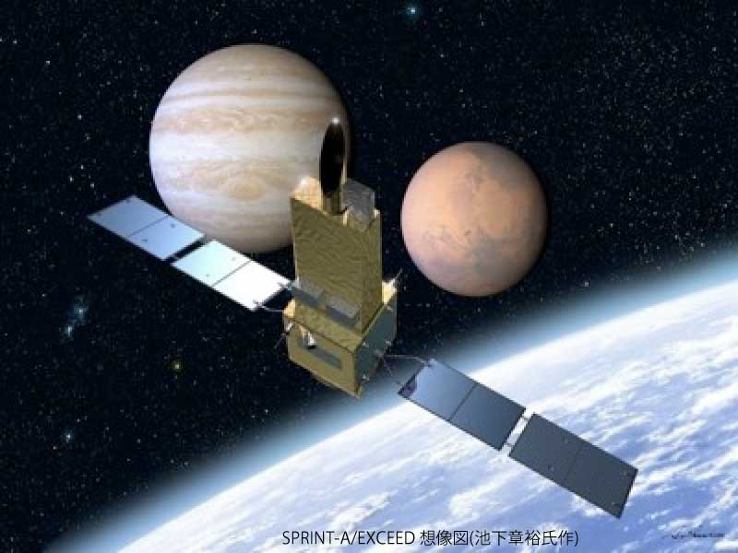

小型科学衛星シリーズ
JAXAの小型科学衛星シリーズの候補
標準衛星バス + 次期固体ロケットを利用して、
最低 3機の小型科学衛星 を打ち上げる計画
1号機 SPRINT-A/EXCEED (~2012年)
UV望遠鏡による惑星観測
2号機 SPRINT-B/ ERG (~2013年)
地球周辺の磁気圏観測
小型科学衛星1号機 SPRINT-A/EXCEED
2008年9月 ミッション提案書募集 → 決定せず
2009年3月 2号機ミッション再募集
候補: ERG, DPF, FFAST など 5ミッション
2009年5月 ヒアリング審査 (ERG, DPF)
2009年8月 2号機ミッション ERGに決定
2010年 3号機ミッション選定(予定)
Next-generation
Solid rocket booster (M-V FO)
Fig. by JAXA

Slide 40
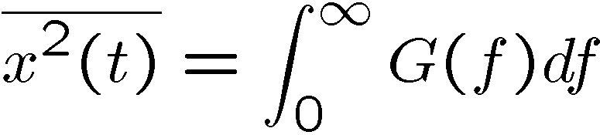
パワースペクトル
時系列信号をフーリエ変換して規格化
平均変動パワー
(RMS変動 )²
(パワースペクトル)²
パワースペクトル: 変動の平均パワーに対する
各周波数成分の寄与を表す
(例) 衛星の機械的変動要求値
1 x 10⁻⁹ m/Hz^{1/2}
1Hz (1秒周期) の
変動成分のRMS変動 1 x 10⁻⁹ m

Slide 41
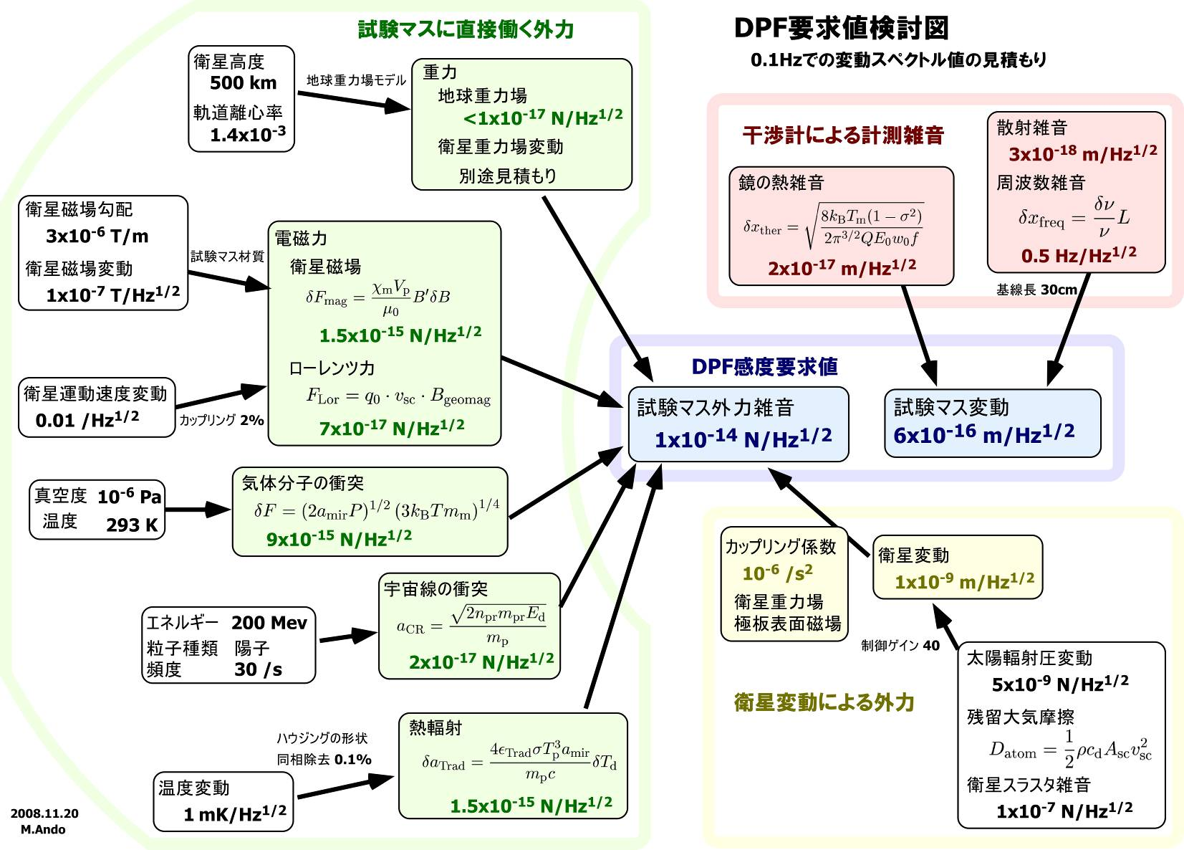
DPFシステム要求値

Slide 42
衛星への要求
観測帯域 (0.1-1 Hz) での
変動成分 (スペクトル) が重要
機械的振動
重力などによる
試験マス変動へのカップリング
衛星変動 1 x 10⁻⁹ m/Hz^{1/2}
磁場
磁場変動 1 x 10⁻⁷ T/Hz^{1/2}
磁場勾配途地場変動による
試験マス変動
磁場勾配 3 x 10⁻⁶ T/m
温度
熱輻射揺らぎによる試験マス変動
(ハウジング内面での要求値)
温度変動 1 x 10⁻³ K/Hz^{1/2}

Slide 43
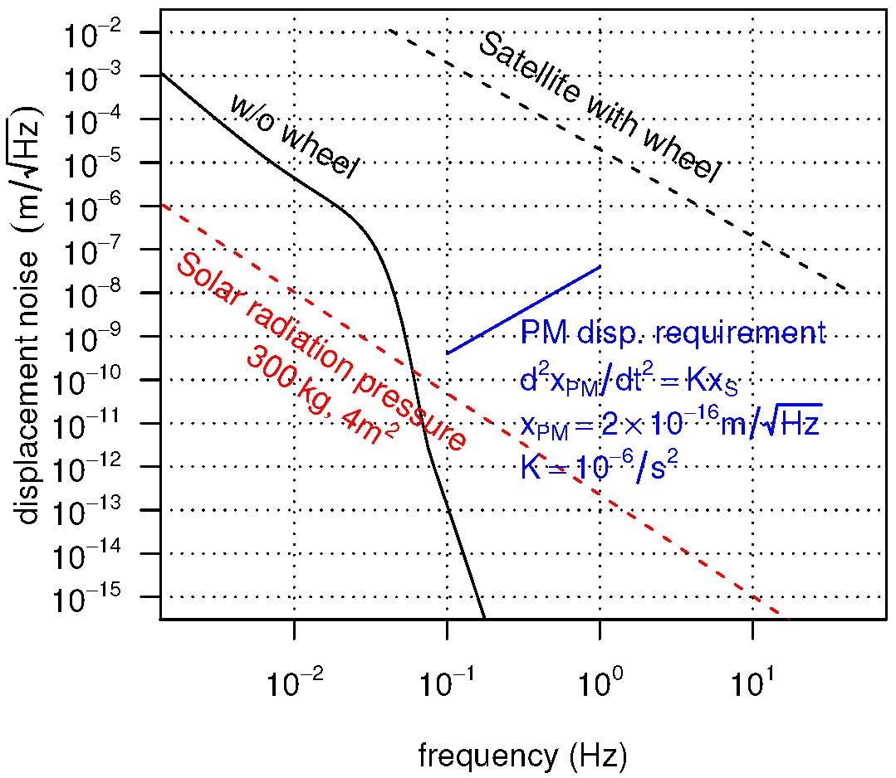
衛星変動
衛星の機械的変動要求値
1 x 10⁻⁹ m/Hz^{1/2}
機械変動を排除した
衛星で実現可能
DPF要求値
(静寂環境での
地面振動程度の安定度)
地面振動レベル
(都市部地上)
地面振動レベル
(地下坑道)
DPF構成 : 機械変動部は無い
モメンタムホイールは非搭載
リングレーザージャイロ
→ FOG に変更

Slide 44
温度変動
試験マス周囲の温度変動要求値
1 x 10⁻³ K/Hz^{1/2}
多重の輻射シールド
大きな熱浴, 熱伝導の良い材質
SDS-1
SWIMモジュール (SDS-1搭載)
での温度変動実測結果
サバイバルヒータでのON/OFF制御
SWIMでは温度制御はしていない
DPFの要求値を
ほぼ満たす結果
DPF要求値
(ADC雑音による測定限界)

Slide 45
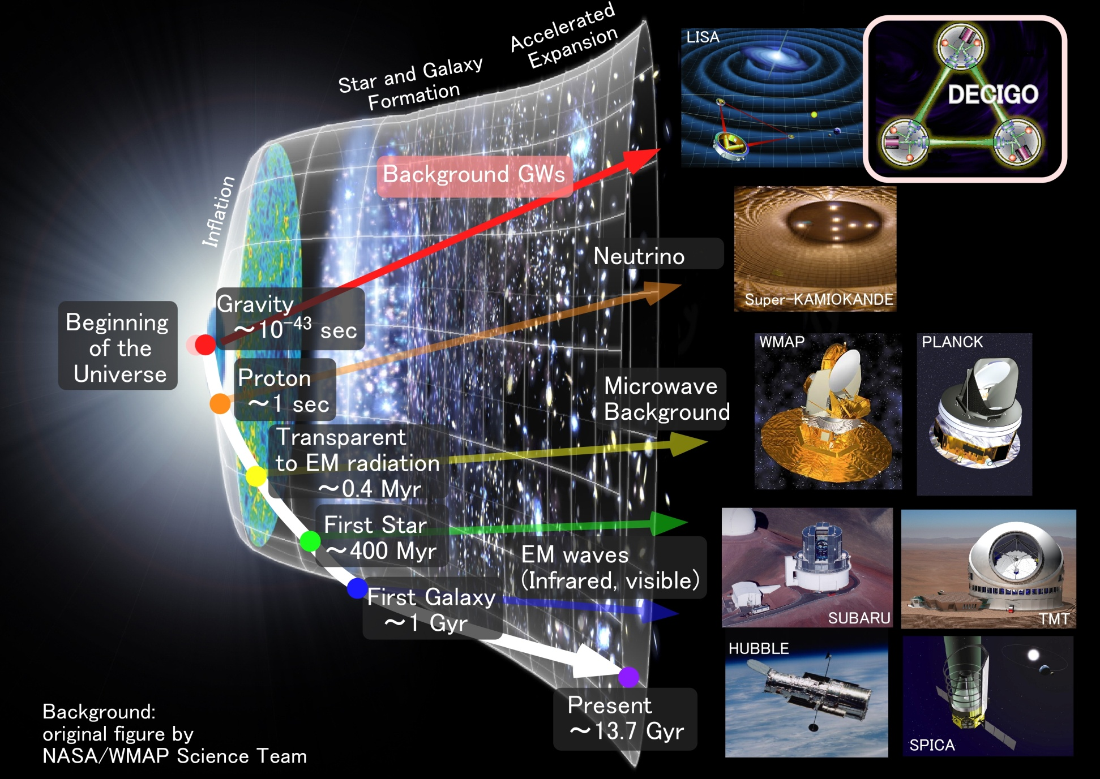
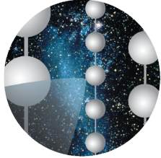
Stochastic Background GWs
Stochastic
Background GWs

Slide 46
SWIMによる実証とDPF
DPFミッション部 信号処理・搭載機器のプロトタイプとしての役割
SpC2 中央処理計算機
デジタルボード 機器制御デジタルボード
AD/DAボード 信号取得, 制御用アナログボード
センサモジュール 試験マスモジュール, センサ/アクチュエータ
SWIM – 動作実証が主な目的
信号処理・制御系の実証
センサ感度は重要視していない

Slide 47
SWIMによる実証とDPF
SDS-1搭載のSWIM (Space wire demonstration module)
DPF衛星のプロトタイプとしての役割
SpC2 小型衛星標準バス (通信・信号処理, 電源制御)
Snm DPFミッション部 (デジタル制御ボード, AD/DAコンバータ, センサモジュール)
SpaceCube2: Space-qualified Computer
SWIMμν : User Module
CPU: HR5000
(64bit, 33MHz)
System Memory:
2MB Flash Memory
4MB Burst SRAM
4MB Asynch. SRAM
Data Recorder:
1GB SDRAM
1GB Flash Memory
SpW: 3ch
Processor test board
GW+Acc. sensor
FPGA board
DAC 16bit x 8 ch
ADC 16bit x 4 ch
→ 32 ch by MPX
Torsion Antenna x2
~47g test mass
Data Rate : 380kbps
Size: 124 x 224 x 174
Weight: 3.5 kg
Power: ~7W
Size: 71 x 221 x 171
Weight: 1.9 kg
Power: 7W
Photo by JAXA
Photo by JAXA
SDS-1
Bus System
Power +28V
RS422 for CMD/TLM
GPS signal
Power ±15V, +5V
SpW x2 for CMD/TLM

Slide 48
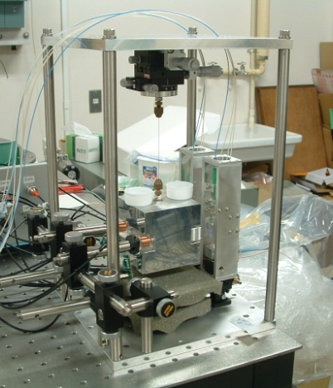
DPF技術開発
安定化レーザー光源
Yb:YAG (NPRO) 光源
ヨウ素飽和吸収による安定化制御
→ 安定度向上, パッケージ化
武者氏
資料より
電気通信大学
情報通信研究機構 (NICT)
干渉計・ハウジング
プロトタイプの設計・製作
→ 基本性能の試験
地球重力場観測用センサの試作
佐藤氏
資料より
国立天文台 (NAOJ)
東京大学・地震研究所
スタンフォード大
新谷氏
資料より

Slide 49
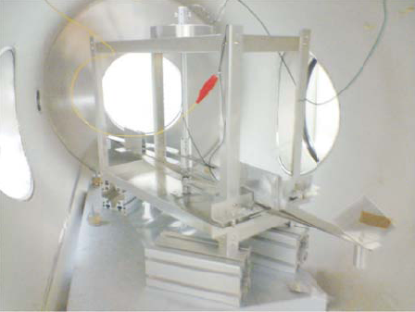
DPF技術開発
姿勢制御・ドラッグフリー
構成 (構造・制御則)の検討
重力傾度安定による受動安定化
衛星にマスト構造を取り付ける
ミッション部スラスタによるドラッグフリー制御
森脇氏
資料より
東京大学・新領域創成科学研究科
宇宙航空研究開発機構 (JAXA)
スラスタ
既存技術のシステム化検討
推力雑音評価装置
(スラスタスタンド) 製作
スリット型FEEPの試作
船木氏
資料より
宇宙航空研究開発機構 (JAXA)
東海大学, 防衛大学

Slide 50
DPF技術開発
信号処理・制御
SpaceWire/SpaceCube
SDS-1/SWIM
1/23打上げ → 宇宙実証試験
写真：JAXA
東京大学, 京都大学
宇宙航空研究開発機構 (JAXA)
SpaceCube2: Space-qualified Computer
SWIMμν : User Module
CPU: HR5000
(64bit, 33MHz)
System Memory:
2MB Flash Memory
4MB Burst SRAM
4MB Asynch. SRAM
Data Recorder:
1GB SDRAM
1GB Flash Memory
SpW: 3ch
Processor test board
GW+Acc. sensor
FPGA board
DAC 16bit x 8 ch
ADC 16bit x 4 ch
→ 32 ch by MPX
Torsion Antenna x2
~47g test mass
Data Rate : 380kbps
Size: 124 x 224 x 174
Weight: 3.5 kg
Power: ~7W
Size: 71 x 221 x 171
Weight: 1.9 kg
Power: 7W
Photo by JAXA
Photo by JAXA

Slide 51
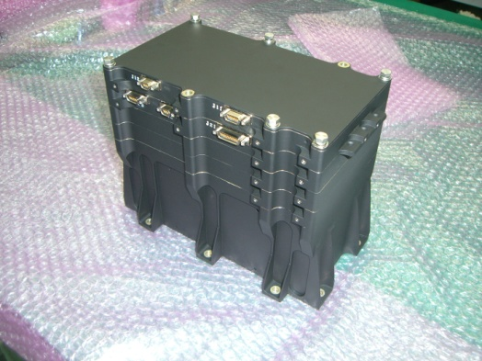

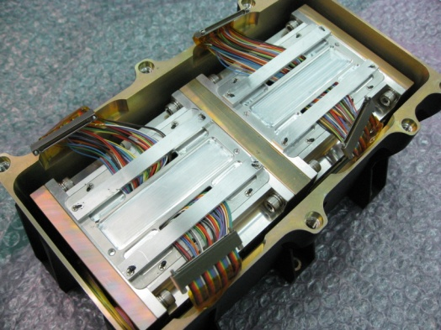

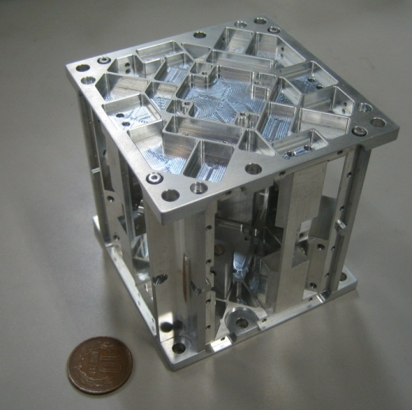


SWIMμν センサーモジュール
超小型重力波検出器
SpW 通信の宇宙実証のためのセンサーモジュール
将来の宇宙重力波望遠鏡のための最初のステップ
TAM: Torsion Antenna Module with free-falling test mass
(Size : 80mm cube, Weight : ~500g)
Test mass
SWIMmn Module
~47g Aluminum, Surface polished
Small magnets for position control
2 TAMs
in the frame
Coil
Used for test-mass
position control
Max current ~100mA
Photo sensor
Reflective-type optical
displacement sensor
Separation to mass ~1mm
Sensitivity ~ 10⁻⁹ m/Hz^{1/2}
6 PSs to monitor mass motion

Slide 52
SWIMμν 軌道上実証
SWIM
In-orbit operation
z control on
Test mass controlled
Error signal → zero
Damped oscillation
(in pitch DoF)
yaw control on
Free oscillation
in x and y DoF
Signal injection
→ OL trans. Fn.
Operation: May 12, 2009
Downlink: ~ a week
By
W.Kokuyama

Slide 53
DPFミッション機器構成
ミッション機器重量 : 150kg
ミッション機器空間 : 95 cm立方
ドラッグフリー
ローカルセンサで相対変動検出
→ スラスタにフィードバック
レーザー光源
Yb:YAGレーザー
出力 25mW
ヨウ素飽和吸収による
周波数安定化
ファブリー・ペロー共振器
フィネス : 100
基線長 : 30cm
テストマス : 質量 数kg
PDH法により信号取得・制御

Slide 54
DPF概要
マスト構造
DECIGOのための前哨衛星
小型科学衛星2号機 (~2013年)
候補としてミッション提案中
ミッション
スラスタヘッド
安定化レーザー光源
小型衛星 1 機
(95cm立方x2, 350kg)
地球周回軌道 高度 500km
中央処理演算器
DECIGOのための宇宙実証
科学技術の確立
干渉計モジュール
衛星バス
宇宙・地球の観測
重力波の観測
衛星バス
3Nスラスタ
地球重力場の観測
太陽電池パドル

Slide 55
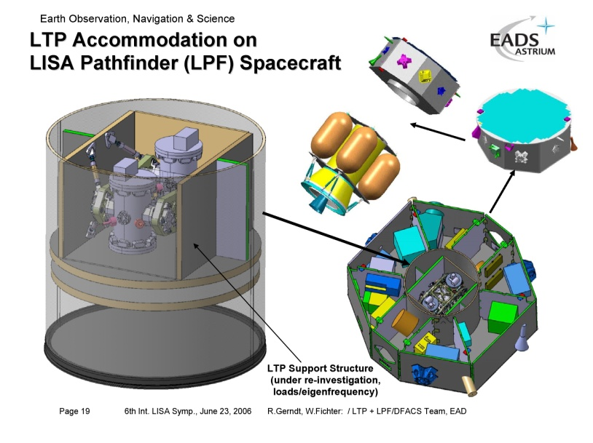
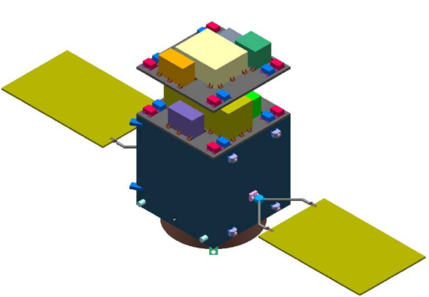
Comparison with LPF
LPF (LISA Pathfinder)
DPF (DECIGO Pathfinder)
Purpose
Launch
Weight
Orbit
Test Mass
Laser source
Interferometer
Sensitivity
Demonstration for LISA
2010
Dedicated launcher (Vega)
1,900 kg
Halo orbit around L1
Drag-free attitude control
Au-Pt alloy x2
Nd:YAG (1064nm)
Mach-Zehnder
3x10⁻¹⁴ m/s²/Hz^{1/2} (1mHz)
Demonstration for DECIGO
GW observation
~2013
Dedicated launcher (M-V follow-on)
350 kg
SSO altitude 500km
Drag-free attitude control
TBD x2
Yb:YAG (1030nm)
Fabry-Perot
1x10⁻¹⁵ m/s²/Hz^{1/2} (0.1Hz)
Thruster
Control Unit
Stabilized Laser
Central
Processing Unit
Mission
Thrusters
Housing
Control Unit
Interferometer
Module
Interfererometer
Control Unit
Bus Thrusters
Solar Paddle

Slide 56
DPFの観測対象
我々の銀河中心付近の
ブラックホールに関連する現象
中間質量ブラックホール合体
h ~ 10⁻¹⁵ , f ~ 4 Hz
Distance 10kpc, m = 10³ M_{sun}
観測時間(~数千秒)
KAGAYA
BH準固有振動からの重力波
h ~ 10⁻¹⁵ , f ~ 0.3 Hz
Distance 1Mpc, m = 10⁵ M_{sun}
DPFの観測可能距離
~ 銀河中心をカバー (SNR>5)
他の手段では観測が困難
→ これまでにない観測結果となる

Slide 57
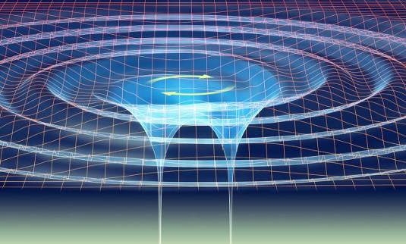
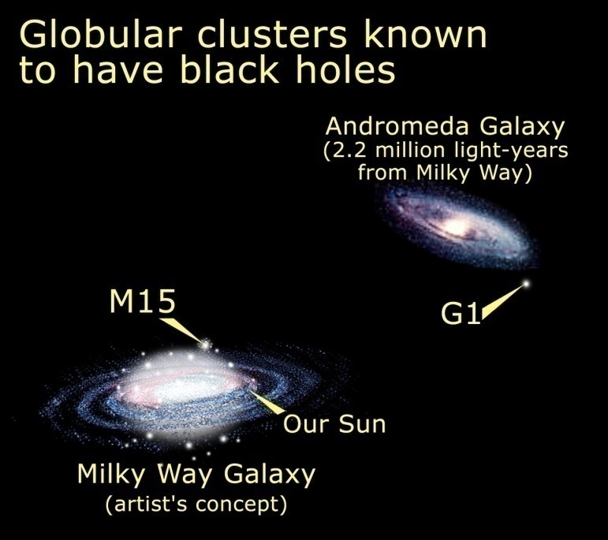
DPFによる重力波の観測
我々の銀河中心内の
中間質量ブラックホール連星合体
ブラックホール準固有振動
からの重力波が観測対象
観測の意義
他の手段では観測が困難な周波数 (0.1Hz)での観測
→ これまでにない観測結果となる
運用中に，我々の銀河で，電磁波による
別の観測から導かれた仮説を否定できる可能性．
(例)
M15等の幾つかの球状星団に
3000Msun程度のブラックホールがある，という説
→ その存在は確定していない．
これらのブラックホールが連星であったり，
1-10Msun程度のコンパクト天体が公転していれば，
DPFで観測できる可能性がある．
Credit: NASA, STScI

Slide 58
地球重力場観測
人工衛星の軌道から地球重力ポテンシャルを検知
2つの観測モード: ＧＰＳ受信機 + 加速度計 , 重力勾配計
GRACE, GOCEが稼働中
GPS衛星
次世代計画 GRACE-FO
GRACEと同等 (マイクロ波測距)
GRACE
L ~ 220km, ΔL ~ 5μm
→ ΔL/L ~ 2 x 10⁻¹¹
DPF
L ~ 0.3m, ΔL ~ 10⁻¹¹ m
→ ΔL/L ~ 3 x 10⁻¹¹
GRACEとGRACE-FOの間の期間
2012-16年を埋める可能性
→ 独自の成果, 国際貢献
東京大字地震研・新谷氏、
京都大学・福田氏の資料/情報提供

Slide 59
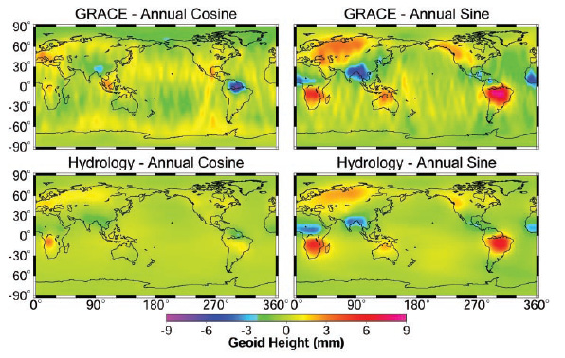
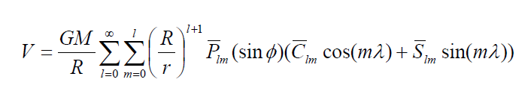
諸外国の衛星重力ミッション
CHAMP(2000.7)高度400km
静電型加速度計搭載 -> 非重力ドラッグ（大気抵抗、
輻射圧等）を検知して補正・・・ジオイド精度数cm
GRACE(2002.3)高度500km 双子衛星 -> 軌道の空間微分検知
空間微分による高次（短波長）項の強調・・・精度数mm
GOCE(2009予定)高度300km 重力偏差計->重力の空間微分、
高次項の強調
重力ポテンシャルの球面調和関数展開
・通常は軌道高度(r-R)程度の空間分解能
・空間微分を検知することにより高次項
（l：大）が強調される
GRACEで検知された密度（=水分布）変化

Slide 60
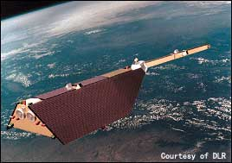
衛星重力ミッション (1)
CHAMP (Challenging Mini-satellite Payload)
衛星に搭載したGPS受信機
→ 精密軌道決定, 地球重力場観測
打上げ日 2000.07.15 (設計寿命 3年)
軌道 凖極・円軌道 (高度 470km, 傾斜角 83度)
開発機関 DLR, CNES (ACC), NASA (GPS receiver)
搭載機器
(1) ACC （STAR加速度計）
測定周波数 0.0001－0.1Hz
測定範囲 ±0.0001ms^{－2}
測定分解能 加速度 ＜3×10⁻⁹ - 3×10⁻⁸ ms⁻²
角加速度 ＜1×10⁻⁷ - 5×10⁻⁷ rad･s⁻²
(2) GPS receiver 周波数 50Hz
(3) LRR（レーザー反射器） 口径 38.0mm×4枚
(4) OVM/FRD（スカラー／ベクトル磁力計）
測定範囲 ±65,000nT, 測定精度 ＜0.5nT
空間分解能 150m（along the orbit）
(5) DIDM（イオン測定器）
衛星寸法 4.3m（長さ）×0.75m（高さ）×1.62m（底部）
磁力計取付展開ブーム長 4m
重量 522kg （ペイロード重量 25kg）
消費電力 140W（ペイロード 45W）
参考：
GFZ Potsdam
http://op.gfz-potsdam.de/champ/
総覧 世界の地球観測衛星 －web版－
財団法人 リモート・センシング技術センター
http://www.restec.or.jp/databook/

Slide 61
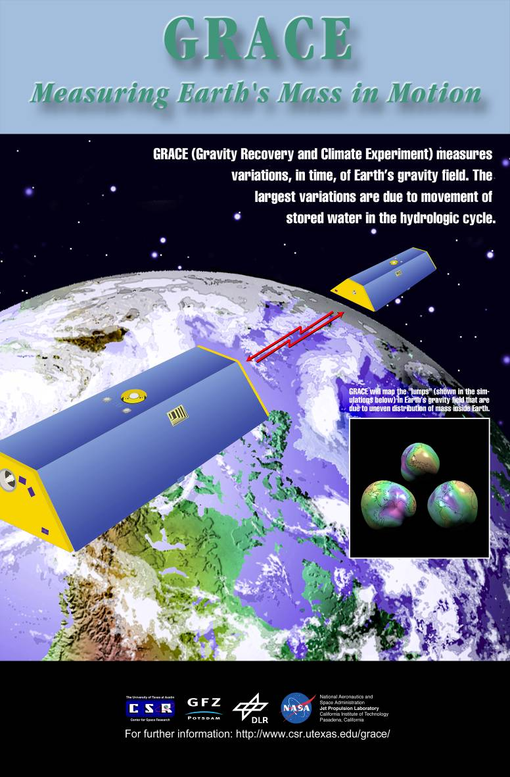
衛星重力ミッション (2)
GRACE
(Gravity Recovery and Climate Experiment)
2機の衛星のタンデム飛行による衛星重力ミッション
GPS,マイクロ波リンクによる2衛星の相対距離変化測定
地球重力場, 電離層・大気圏の垂直構造の観測
打上げ日 2002.03.17 (ミッション期間 5年)
軌道 太陽同期軌道 (高度 500km, 軌道傾斜角 89度)
2衛星間 220km
開発機関 NASA(米国）, DLR（ドイツ）
観測機器
(1) KBR（Kバンド測距装置）
GPS受信機を組み合わせたマイクロ波リンク
2衛星間距離変化決定精度 1μm/s
(2) ACC（相対距離変化補正用加速度計）
加速度分解能 1×10⁻¹⁰ ms⁻²
(3) CSA（衛星方向感知恒星カメラ）
(4) GPS Receiver
衛星航行データおよび地球周縁掩蔽による電離層・大気圏の
垂直構造データ取得
(5) LRR（レーザ反射器） 測距精度 ＜5mm
衛星形状・寸法 台形断面
3.122m（長さ）×0.72m（高さ）×1.642m（底部幅）
重量 432kg （ペイロード 40kg、燃料 34kg）
消費電力 150－210W （ペイロード 75W、熱制御 20－50W）
開発費用 9,680万ドル （2機合計）

Slide 62
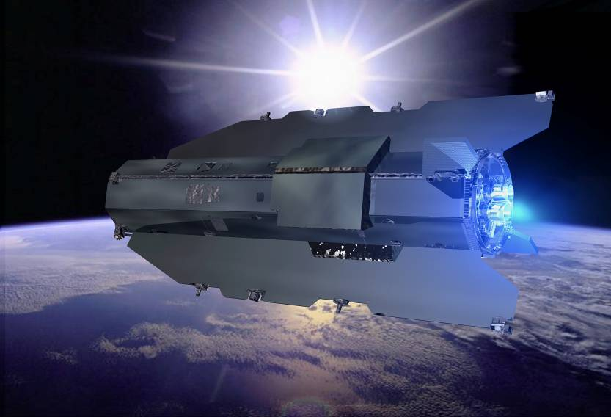
衛星重力ミッション (3)
GOCE
(Gravity field and steady-state Ocean Circulation Explorer )
地球の重力場を観測し、高精度かつ高空間分解
能のグローバルモデルを定める。
打上げ日 2009.4 (ミッション期間 2-3年)
軌道 太陽同期軌道 (高度 295 km, 傾斜角 96.7度)
開発機関 ESA
観測機器
(1) Gradiometer × 3 pairs
3軸サーボ制御加速時計
加速度計のペアベースライン長 0.5m
加速度計ノイズ < 1 ×10⁻¹² ms⁻²
(5 mHz – 0.1 Hz)
(2) GPS/GLONASS receiver （測地用）
(3) Laser Retroreflector
必要電力 760W
重量 1,200kg （打上げ時）
GOCE (Courtesy of ESA)

Slide 63

DECIGOのための根幹技術実証
DPFで実証される技術
DECIGOで必要
とされる主要技術
6x10⁻¹⁶ m/Hz^{1/2}
の変位感度
宇宙干渉計
による
精密計測
4x10⁻¹⁸ m/Hz^{1/2}
の変位感度
基線長1000kmのFP干渉計
宇宙における干渉計制御
試験マスに対する外乱抑圧
大型光学系の製作・制御
10⁻¹⁴ N/Hz^{1/2}
の外力雑音
10⁻¹⁷ N/Hz^{1/2}
の外力雑音
安定化レーザー
の宇宙実証
安定化レーザー光源による精密計測
光源の周波数・強度安定化
長基線長を利用した安定化制御
0.5 Hz/Hz^{1/2}
の周波数安定度
フォーメーションフライト
安定な軌道の実現
宇宙機間の距離制御
ドラッグフリー制御
低雑音スラスタ
ドラッグフリー
制御の実現
衛星変動安定度
10⁻⁹ m/Hz^{1/2}
スラスタ雑音
10⁻⁷ N/Hz^{1/2}
観測運用
時系列連続データの処理
データの解析
理論予測・他の観測との比較
重力波観測
0.1 Hz帯の連続
観測とデータ解析

Slide 64
宇宙干渉計による精密計測
背景
意義・波及効果
地上干渉計では豊富な実績
(10⁻¹⁹ m/Hz^{1/2}の変動測定)
宇宙空間での精密計測技術
→ 基礎物理学実験
無重力環境下での精密計測
宇宙では、FP干渉計は実現されていない
(LPFでは MZ干渉計を使用
10⁻¹² m/Hz^{1/2} 程度の変位感度)
宇宙・衛星内環境のより深い理解
DPFで
目指す成果
FP干渉計による
6x10⁻¹⁶ m/Hz^{1/2} の変位感度
DECIGOの根幹技術
FP干渉計による
4x10⁻¹⁸ m/Hz^{1/2}
の変位感度
試験マスへの外乱除去技術の確立

Slide 65
安定化レーザー光源の実現
背景
意義・波及効果
広い応用範囲
→ 多くの地上研究 (数 Hz/Hz^{1/2}の安定度)
光周波数標準, 原子・分子の精密分光,
光通信, 量子情報・コンピュータ
宇宙空間での
これまでに無い安定度の実現
さまざまな応用
地球環境観測 (ADM-Aeolus, GIFTS),
基礎物理実験, マイクロ波標準, 通信
(ACES), 惑星探査 (TPF-C), X線観測
(MAXIM), フォーメーションフライト (LISA,
GRACE-follow-on)
重力波検出器での実績
(10⁻⁶ Hz/Hz^{1/2}の相対安定度)
宇宙では, 高安定レーザーの実績
→ 外部基準による高安定化はない
DPFで
目指す成果
0.5 Hz/Hz^{1/2} の周波数安定度
DECIGOの根幹技術
飽和吸収分光による安定化の宇宙実証
要求値を満たす安定度

Slide 66
ドラッグフリー制御の実現
背景
意義・波及効果
ナビゲーションシステムの開発
→ 1972年 TRAID-1 で初実証
精密基礎物理実験
→ 2004年 Gravity Probe-B
長時間安定な無重力環境
→宇宙環境利用の新しい可能性
基礎物理学実験, 材料工学
フォーメーションフライト
のための基礎技術
(TPF-C, LISA, GRACE follow-on)
LPF (2010/11) L1点で実証
国内: 高高度気球からの
自由落下 (BOV) で実証
小型低雑音スラスタの宇宙実証
DPFで
目指す成果
重力傾度安定との併用による低雑音制御
太陽輻射圧雑音以下への
衛星変動安定化 10⁻⁹ m/Hz^{1/2}
DECIGOの根幹技術
要求値と同程度の安定度

Slide 67
DECIGOのための根幹技術実証
DPFで実証される技術
DECIGOで必要
とされる主要技術
6x10⁻¹⁶ m/Hz^{1/2}
の変位感度
4x10⁻¹⁸ m/Hz^{1/2}
の変位感度
基線長1000kmのFP干渉計
宇宙における干渉計制御
試験マスに対する外乱抑圧
大型光学系の製作・制御
10⁻¹⁴ N/Hz^{1/2}
の外力雑音
10⁻¹⁷ N/Hz^{1/2}
の外力雑音
安定化レーザー光源による精密計測
光源の周波数・強度安定化
長基線長を利用した安定化制御
0.5 Hz/Hz^{1/2}
の周波数安定度
フォーメーションフライト
安定な軌道の実現
宇宙機間の距離制御
ドラッグフリー制御
低雑音スラスタ
衛星変動安定度
10⁻⁹ m/Hz^{1/2}
スラスタ雑音
10⁻⁷ N/Hz^{1/2}
観測運用
時系列連続データの処理
データの解析
理論予測・他の観測との比較
0.1 Hz帯の連続
観測とデータ解析

Slide 68
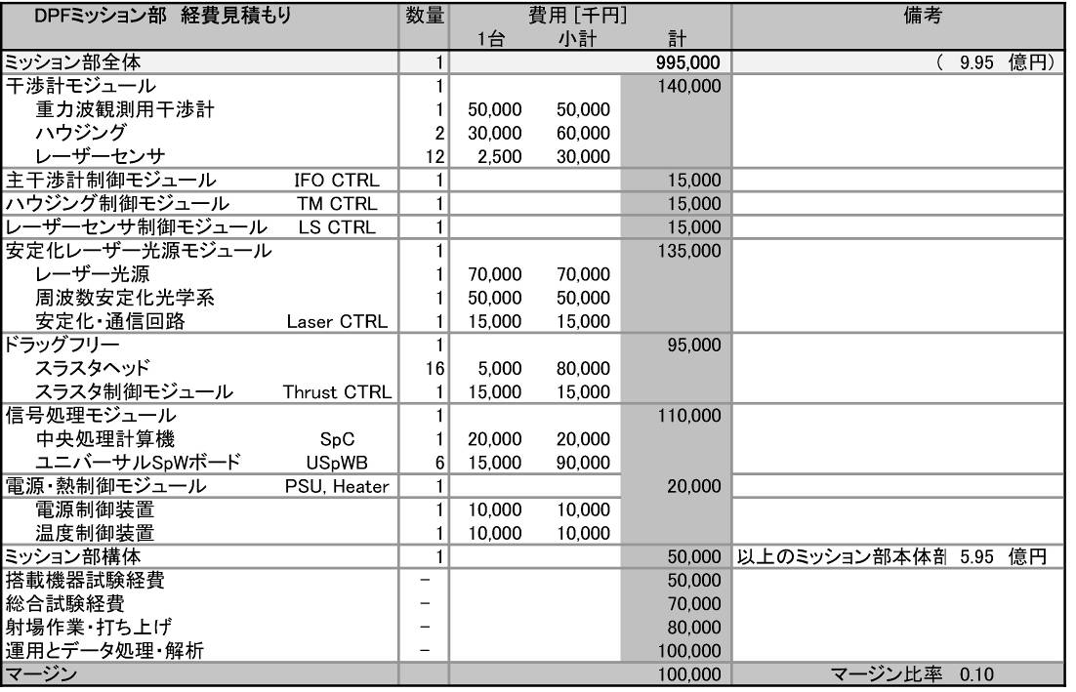
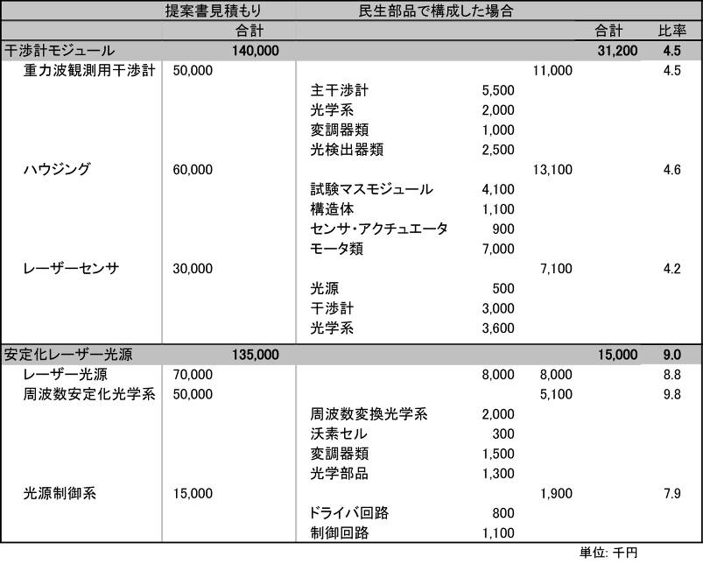
DPFコスト検討
コスト: 上限値の制約
→ 信頼性確保とのトレードオフとして検討
信頼性確保の考え方
基幹部 (電源系, 信号処理系, 熱制御系)
バス部に準じた冗長性・信頼性の確保
構造系・電気系 : メーカーの概算を参照
ミッション機器 (光学系)
民生部品 ←→ 宇宙仕様部品 の間
(リスク) (コスト)
ミッション機器
機能冗長構成
重要度に応じて民生部品の使用を検討

Slide 69
DPFで期待できる成果
重力波: 直接検出されたことがない
DPFでは, 我々の銀河中心付近の
ブラックホールに関連する現象
を観測可能
KAGAYA
検出できれば, ノーベル賞は間違いない

Slide 70
DPFの意義
今回の内容 → 「DPF単体での科学的成果」 が中心
しかし, DPFの意義は、単体だけの意義に限られない
科学の目標 : 真理を知ること
我々の成り立ち, 宇宙の始まり
宇宙開発の目標 : 人類のフロンティア・夢
人類の可能性を広げる
→ DECIGO : 宇宙の始まりに最も肉薄する可能性を持つ
DPFはその重要なステップ
→ DPFは, 宇宙環境利用の新しい可能性を切り拓く

Slide 71
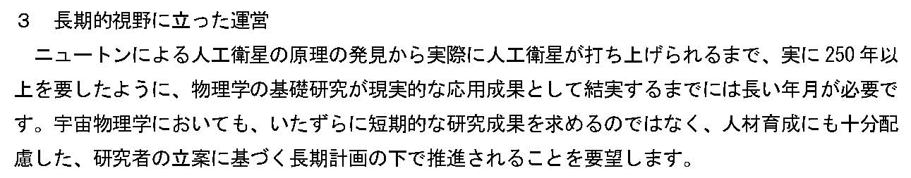
日本物理学会声明
宇宙基本法施行に関する声明
2008 年12 月8 日
１ 自由な発想に基づいた意思決定
２ 情報公開と透明性の確保
３ 長期的視野に立った運営
４ 宇宙活動の先導役としての宇宙物理学の推進
５ 学問の府としての推進体制の整備・強化

Slide 72
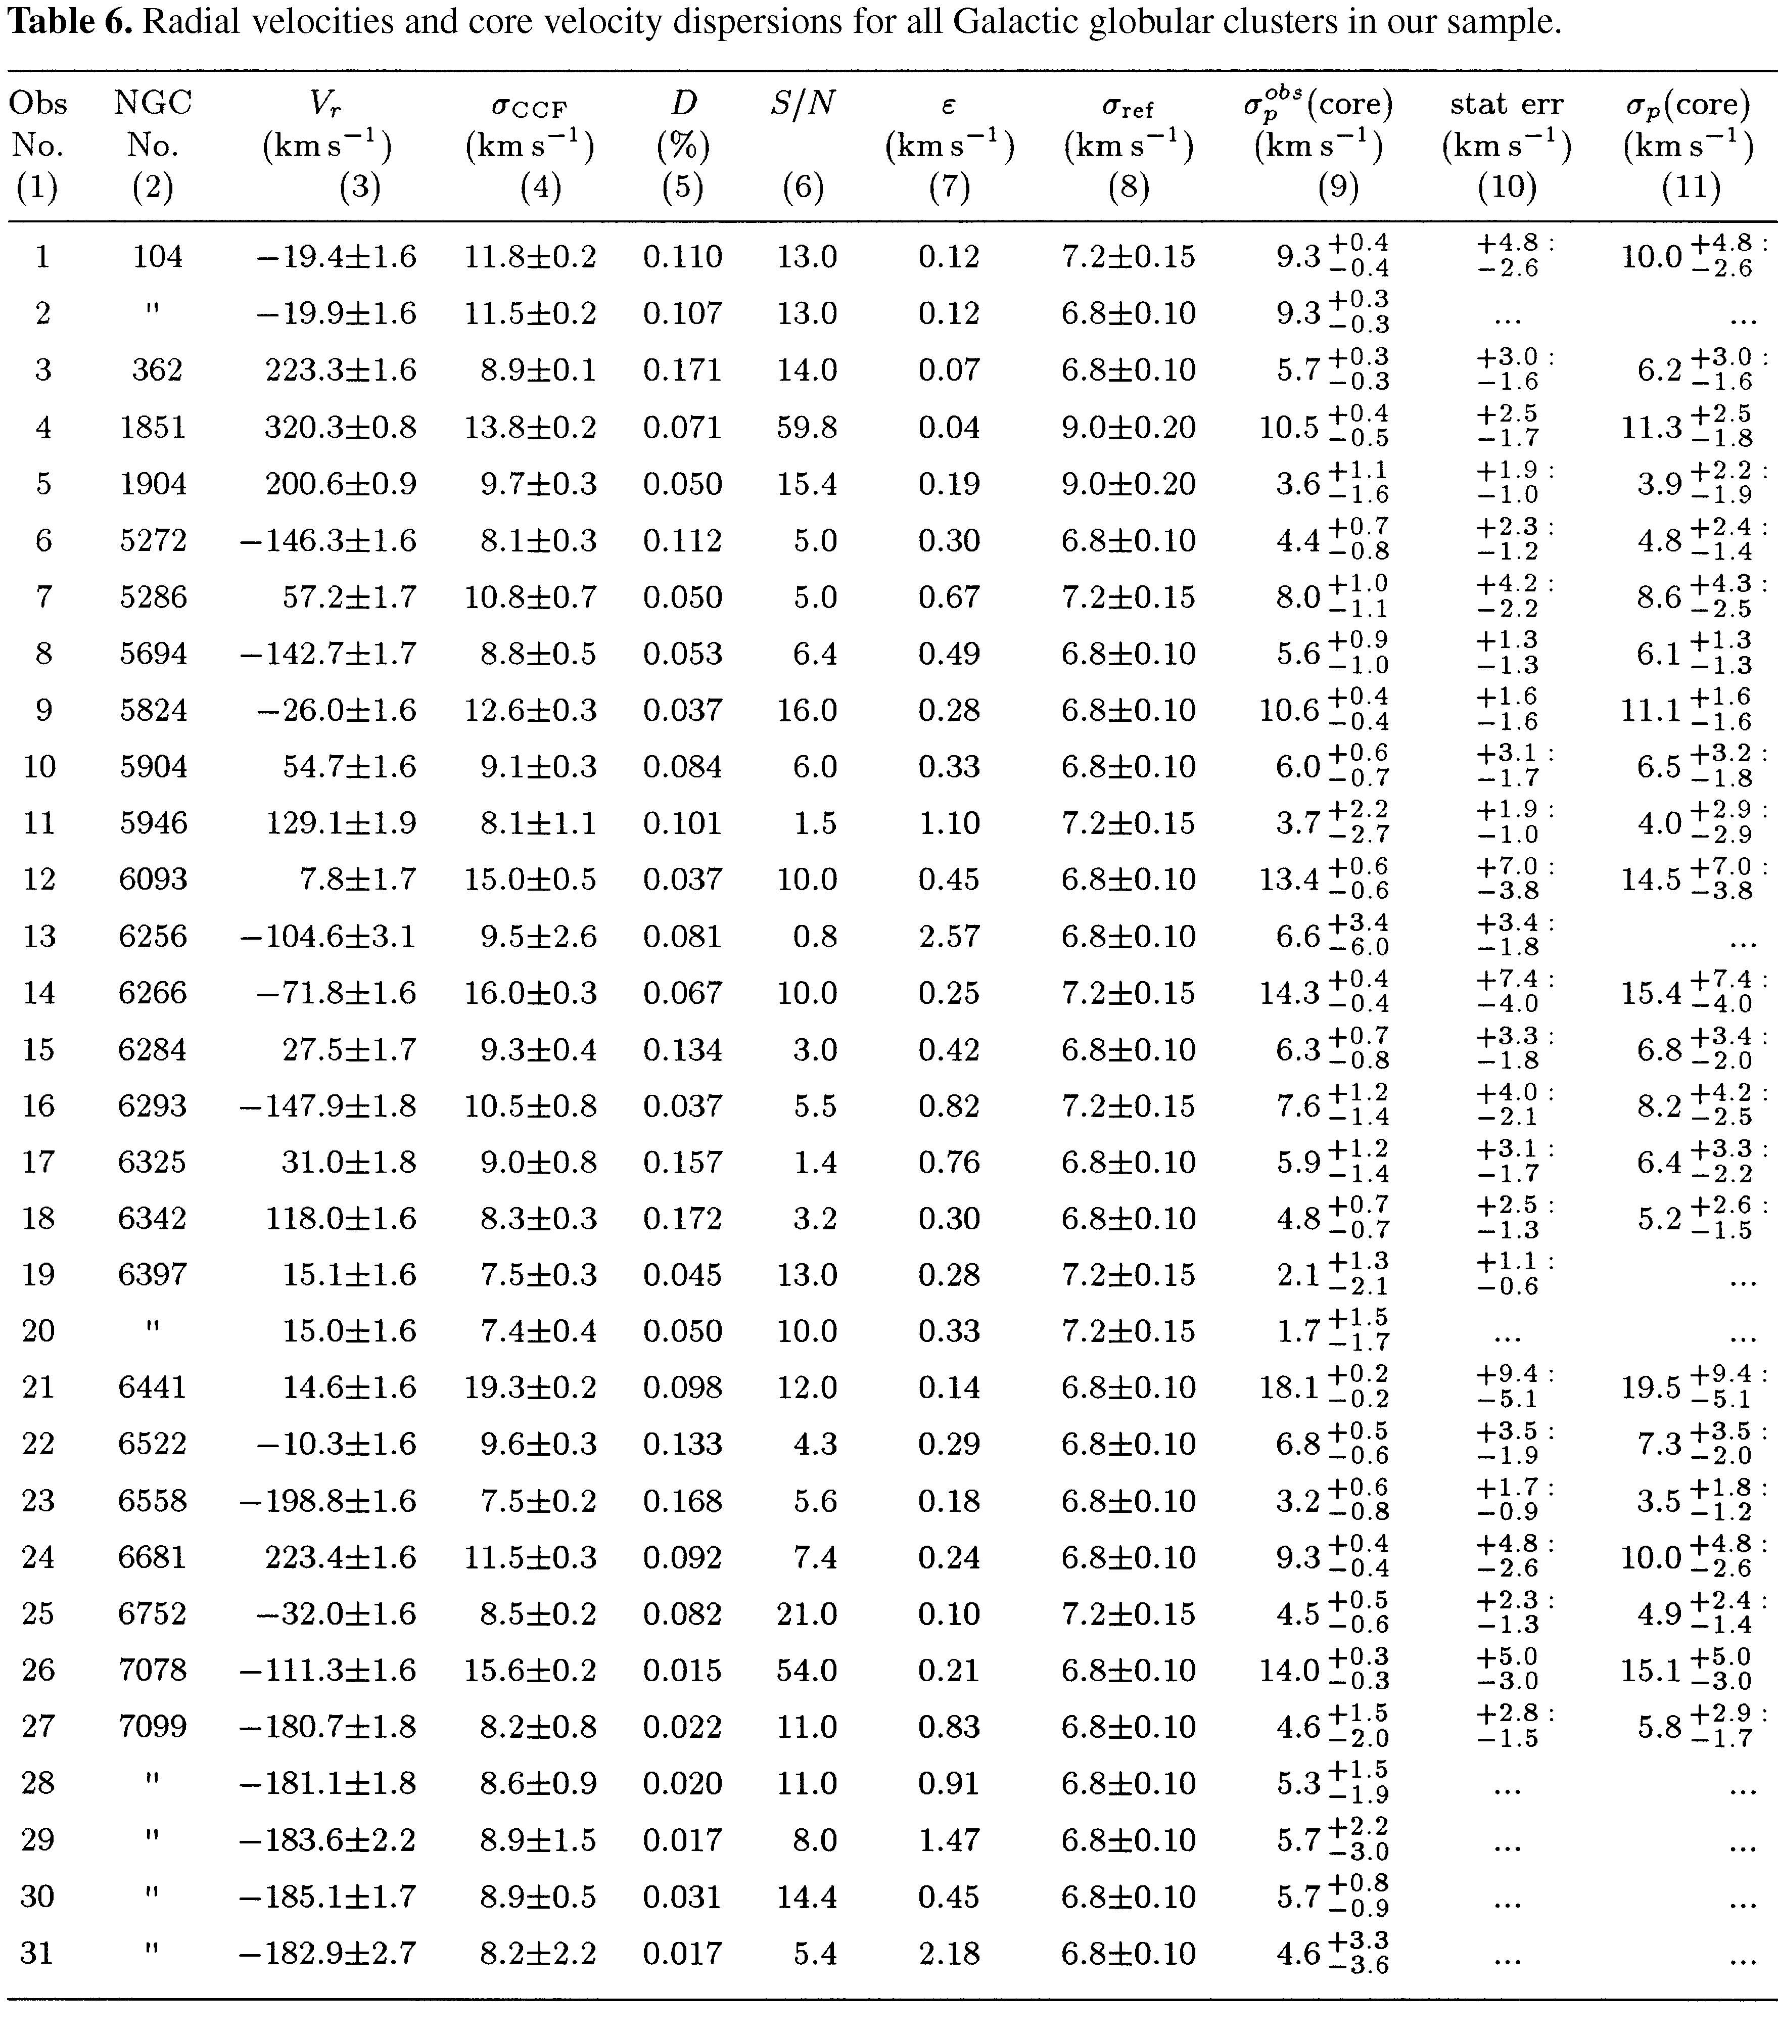
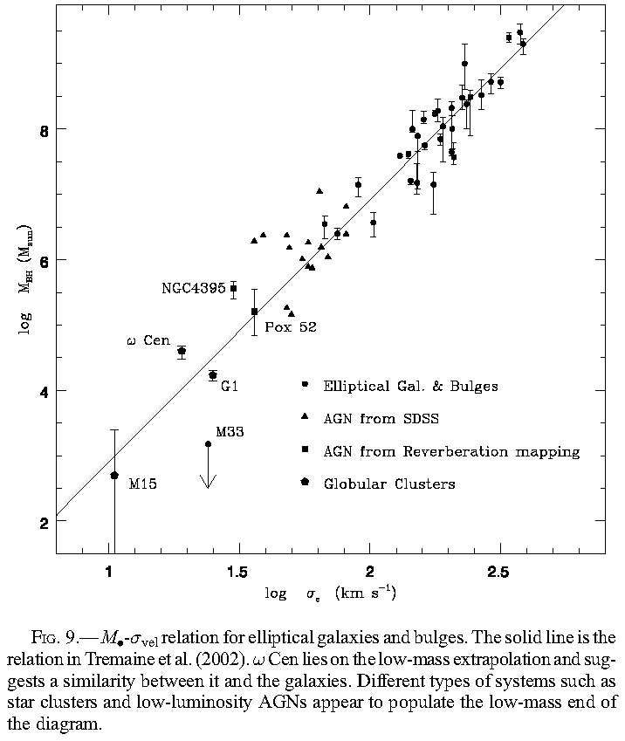
球状星団のブラックホール
中心付近の星の速度分布の観測
中心付近の星の速度分布
と BH質量の関係
Core velocity dispersions for 25 Galactic and 10 old Magellanic globular clusters?
Pierre Dubath et al.,
Astron. Astrophys. 324, 505–522 (1997)
GEMINI AND HUBBLE SPACE TELESCOPE EVIDENCE FOR AN INTERMEDIATE-MASS
BLACK HOLE IN ω CENTAURI
Eva Noyola et al., ApJ 676 (2008) 1008Y1015

Slide 73
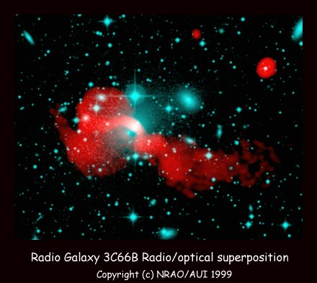
過去の重力波観測による成果
重力波の観測による成果の例
連星ブラックホール
ガンマ線バースト
2003年，3C66Bが 5.4x10¹⁰ Msunの
ブラックホール連星で，5年後に合体する，と発表
Sudou et al., Science 300 1263 (2003)．
2007年に観測されたGRB070201
(Konus-Wind, INTEGRAL, MESSENGER)
→ M31 (アンドロメダ)
銀河方向で発生
継続時間の短いガンマ線
バーストは, 連星中性子星
の合体に起因していると
考えられている．
米国の地上重力波検出器LIGOが、
十分な感度で観測を行っていた．
→ データ解析の結果，信号はなかった.
このShort GRBはM31で発生した
連星中性子星合体に起因するものでは
ない，と結論付けられた.
Abbott et al, axiv:0711.1163．
パルサータイミング法による観測データ
→ 期待される重力波信号は見つからず
3C66Bが連星ブラックホールで
あるという仮説は否定
Jenet et al., astro-ph/0310276．

